Slide 1
Контракционная иерархия
Осипов В.В.
Слайды основаны на лекциях, читавшихся в летнем семестре на факультете информатики KIT.
http://i11www.iti.uni-karlsruhe.de/teaching/sommer2015/routenplanung/index

Slide 2
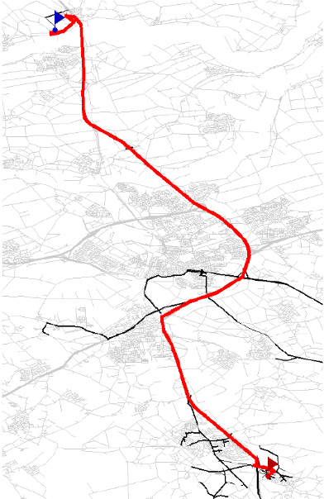
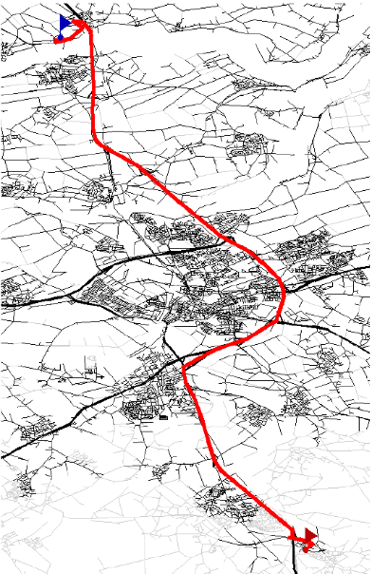
Иерархические методы
Идея:
Определить важные вершины
Пропустить неважные части графа

Slide 3
Иерархические методы: двухуровневый оверлей
По данным
графу $G=\left(V,E,len\right)$
Множеству вершин $V_{C}⊆V$
Вычислим
$G_{C}=\left(V_{C}, E_{C},len_{C}\right)$, так что расстояния в $G_{C}$ совпадают с $G$
Таким образом
Поиск из s в t до осуществляется до ядра, а затем лишь в ядре

Slide 4
Иерархические методы: многоуровневый оверлей
По данным
графу $G=\left(V,E,len\right)$
Набору множеств вершин $V≔V_{0}⊇V_{1}⊇…⊇V_{L}$
Вычислим
$G_{0}=\left(V_{0}, E_{0},len_{0}\right),…,G_{L}=\left(V_{L}, E_{L},len_{L}\right)$, так что расстояния в $G_{i}$ совпадают с $G_{0}$
Таким образом
Поиск из s в t до осуществляется до ядра 1-го уровня, затем до ядра 2-го уровня и так далее до ядра L-ого уровня

Slide 5
Категоризация вершин
Важные вершины
Мосты
Автомагистрали
Перекрестки большого числа дорог
Неважные вершины
Переулки
Проселочные дороги
Второстепенные дороги

Slide 6
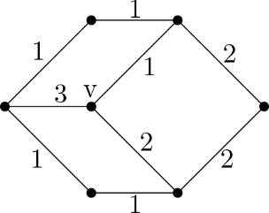
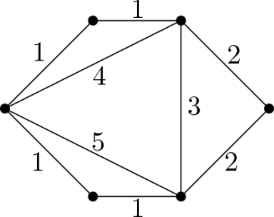
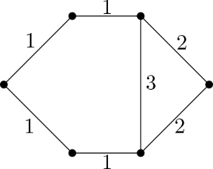
Контракционная иерархия
Идея
Уровень состоит из одной вершины
$G_{i}→G_{i+1}$ путем удаления (контракции) одной вершины
Операция удаления вершины (контракции)
Удалить v
Для каждой пары вершин $(u,w)$ добавить ребро в граф $G$ если $v$ лежит на единственном кратчайшем пути из $u$ в $w$
Новые ребра называются шорткатами

Slide 7
Контракционная иерархия
Локальный поиск кратчайшего пути
Проблема: может быть достаточно долгим
Решение: прервать поиск после $k$ шагов
Возможны лишние шорткаты
Тем не менее построение корректно

Slide 8
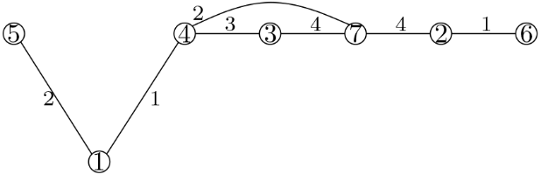
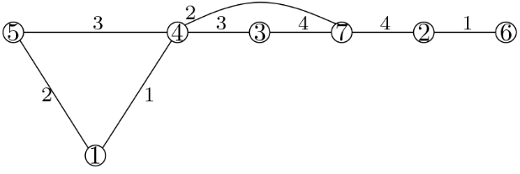
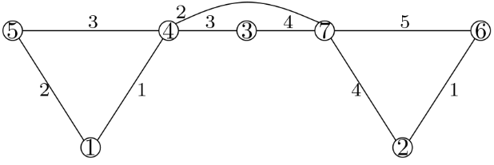
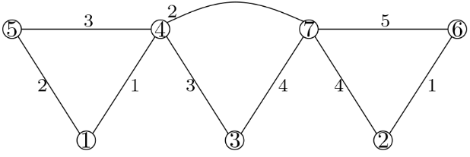
Контракционная иерархия
Предобработка
Упорядочить вершины по важности
В порядке возрастающей важности удалять вершины и добавлять шорткаты ($A^{+}$)
Определить уровень вершины
В результате граф $G^{+}=(V,E∪A^{+})$

Slide 9
Контракционная иерархия
Запрос: Модифицированный двунаправленный Дейкстра
Используются лишь ребра к более важным вершинам
Вверхнаправленный граф $G_{↑}≔\left(V,E_{↑}\right), E_{↑}≔\{\left(u,v\right)∈E:u<v\}$
Внизнаправленный граф $G_{↓}≔\left(V,E_{↓}\right), E_{↓}≔\{\left(u,v\right)∈E:u>v\}$
Прямой Дейкстра в $G_{↑}$ и обратный в $G_{↓}$
Критерий останова каждого поиска: очередь $∅$ или $minKey(Q)>μ$

Slide 10
Контракционная иерархия
Корректность:
Прямой поиск находит путь направленный вверх
Обратный: путь, направленный вниз
Комбинированный поиск: только пути по типу вверх-вниз, сначала направленный вверх, а затем вниз
Покажем, что в $G^{+}$ кратчайший путь – путь по типу вверх-вниз

Slide 11
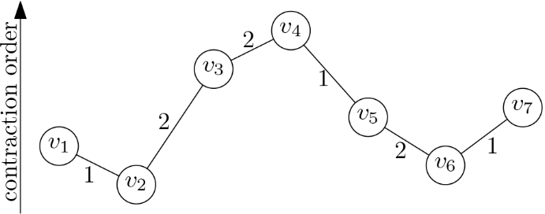
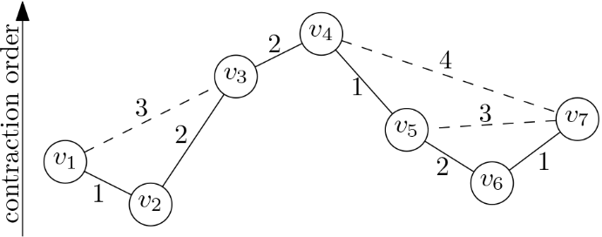
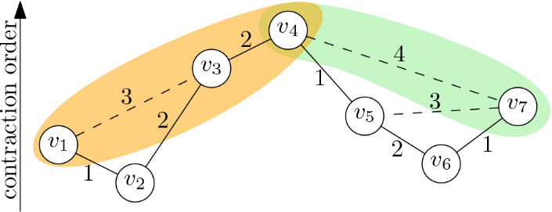
Контракционная иерархия
Корректность:
Покажем, что в $G^{+}$ кратчайший путь – путь по типу вверх-вниз
От противного: $∃$кратчайший путь $P$ отличного типа:
Тогда существует вершина инцидентная двум с большим уровнем
Тогда $∃$ также кратчайший путь по типу вверх-вниз

Slide 12
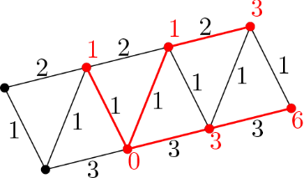
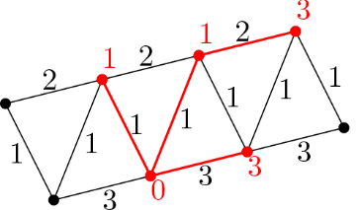
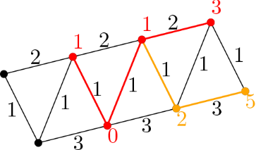
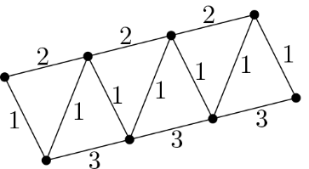
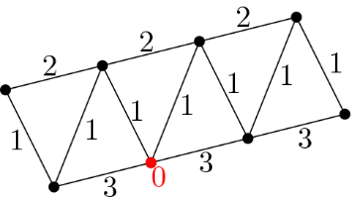
Контракционная иерархия: Эвристики
Stall on Demand
Любой подпуть кратчайшего пути типа вверх-вниз должен быть кратчайшим
Перед тем как пометить вершину $v$ обработанной в прямом поиске попробуем найти путь типа вверх-вниз, длинной $<d_{↑}\left(v\right)$
Пусть $∃$ $\left(u,v\right)∈E_{↓}$ и $d_{↑}\left(u\right)+w\left(u,v\right)<d_{↑}\left(v\right)$
Тогда, можно прервать поиск из вершины $v$
можно прервать поиск из $w$, смежных $v$, если длина найденного пути типа вверх-вниз через $v$ $<d_{↑}\left(w\right)$ $→ BFS(v)$
Возобновить поиск, если $d_{↑}\left(w\right)$ уменьшится

Slide 13
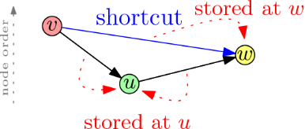
Контракционная иерархия: структура данных
Представление графа
Обычно храним $(u,v)$ в $u$ и $v$ для двунаправленного поиска
Для CH достаточно хранить в $\min\left(r\left(u\right),r\left(v\right)\right), r(⋅)$ порядок вершин

Slide 14
Контракционная иерархия: распаковка пути
Сохраним для шортката $(u,w)$ пути $(u,v,w)$ вершину $v$
Рекурсивно распакуем путь

Slide 15
Контракционная иерархия: порядок вершин
Как упорядочить вершины по важности?
Снизу-вверх, ищем неважные вершины
Сверху-вниз, ищем важные вершины

Slide 16
Контракционная иерархия: порядок вершин
Снизу-вверх
Найти наименее важную вершину в данный момент
Произвести контракцию этой вершины
Повторить
Критерии для выбора вершины
Разница между добавленными и удаленными ребрами
Таже разница, но после распаковки данных ребер
Уровень вершины

Slide 17
Контракционная иерархия: порядок вершин
Снизу-вверх: обсуждение
Быстрота, так как за исключением локального поиска вся информация хранится в графовой структуре данных
Но только пока степень вершины остается небольшой
Качество вычисленного порядка хуже, чем в следующем методе $→$ область поиска Дейкстры шире

Slide 18
Контракционная иерархия: порядок вершин
Сверху-вниз
Идея: Строим порядок от важным к неважным
Назовем путь покрытым, если он проходит хотя бы через одну вершину уже упорядоченных вершин
Пусть $U$ – множество всех кратчайших путей
Жадный Алгоритм
Пока существуют неупорядоченные вершины
Следующая в порядке важности та, которая покрывает наибольшее количество оставшихся путей из $U$
Удалить покрытые пути из $U$

Slide 19
Контракционная иерархия: порядок вершин
Жадный Алгоритм
Построим полные деревья кратчайших путей из $v_{1},…,v_{n}$
Каждая вершина в нескольких деревьях
Инвариант: #потомков $u$ = #путей покрытых $u$
Итеративно
Добавить вершину с наибольшим количеством потомков в упорядоченные
Удалить ее потомков и обновить счетчики
Время $Ο\left(mn\right),$ $θ\left(n^{2}\right)$ памяти $→$ Медленно

Slide 20
Контракционная иерархия: порядок вершин
Приближенный Жадный
Идея
Построить лишь некоторые произвольные деревья кратчайших путей
Строить порядок как в жадном алгоритме, используя лишь эти деревья
По мере удаления вершин деревьев становится меньше $→$ добавить новые

Slide 21
Контракционная иерархия: порядок вершин
Приближенный Жадный Алгоритм
Инвариант: #потомков $u$ $≈$ #путей покрытых $u$
Вершины близкие к корню могут сместить о$ценку→$ фильтровать
Итеративно
Добавить вершину с наибольшей оценкой # потомков в упорядоченные
Удалить ее потомков
Добавить новые (урезанные) деревья по мере необходимости
Обновить счетчики

Slide 22
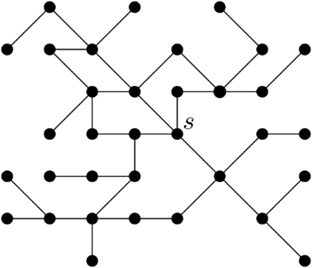
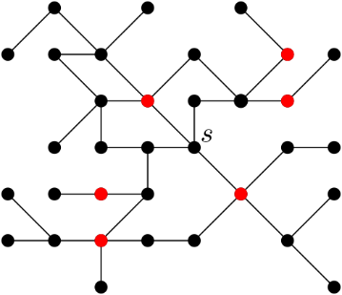
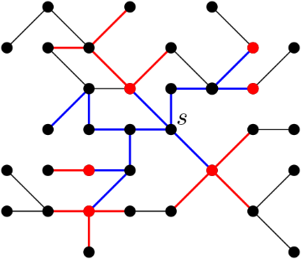
Контракционная иерархия: порядок вершин
Приближенный Жадный Алгоритм
Как добавлять новые деревья?
Пусть $s$ – новый корень
Красные вершины – упорядочены
Запустить Дейкстру
Вычислить какие вершины достигаются через красные
Прервать поиск, когда в очереди лишь такие вершины
Синее поддерево – новое дерево

Slide 23
Контракционная иерархия: порядок вершин
Приближенный Жадный Алгоритм
Хорошее качество и приемлемое время
Превосходит по качеству снизу-вверх
Медленнее, чем снизу-вверх

Slide 24
Контракционная иерархия: эксперимент, ранг

Slide 25
Контракционная иерархия: эксперимент, время

Slide 26
Контракционная иерархия: эксперимент память

Slide 27
Спасибо, Вопросы?

